Slide 1
SPOJENÁ ŠKOLA INTERNÁTNA organizačná zložka ŠPECIÁLNA MATERSKÁ ŠKOLA so sídlom na Gorkého 614/18, 075 01 Trebišov
„MDD V MŠ”

Slide 2
PODTÉMA TÝŽDŇA: | MDD V MŠ
TÝŽDEŇ: | 01.06.-05.06.2020
ZDRAVOTNÉ CVIČENIE: | Vykonávať základný lokomočný pohyb podľa pokynov – chôdza, beh, skok.
POHYBOVÁ HRA:

Slide 3
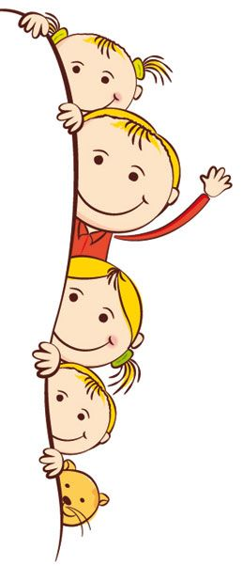
PONDELOK:
UaK/143
Vyjadriť charakter detských piesní prirodzeným kultivovaným pohybom.
INŠTRUKCIE PRE DETI A RODIČOV:
MILÍ KAMARÁTI,
DNES JE SVIATOK VŠETKÝCH DETÍ NA CELOM SVETE.
ČAS ZÁBAVY, SPEVU, HUDBY A TANCA...

Slide 5
UTOROK:
UaK/24
Dokresliť ceruzkou šnúrku na predkreslený balón uvoľnenou rukou.
INŠTRUKCIE PRE DETI A RODIČOV:
AHA DETI,
ČO TO NAD NAŠIMI HLAVAMI LETÍ?
ÁNO, JE TO BALÓN.
NO NAŠIM BALÓNOM NA OBRÁZKU NIEČO CHÝBA ,
ABY NÁM NEULETELI POTREBUJÚ ŠNÚRKU,
ZA KTORÚ ICH DRŽÍME.
POĎME IM JU DOKRESLIŤ...

Slide 6
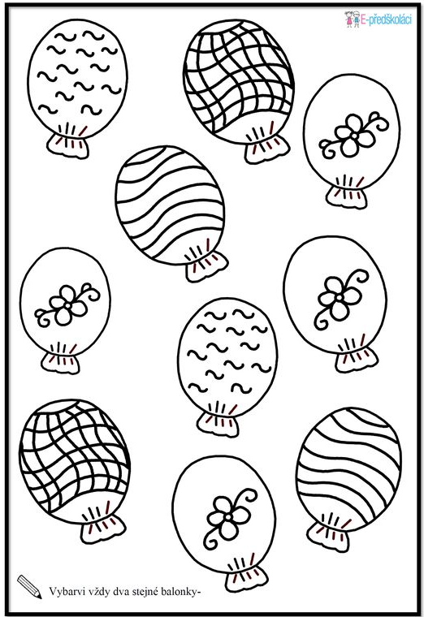

Slide 7
STREDA:
M/47
Vedieť rozhodnúť o pravdivosti (áno/nie) jednoduchých tvrdení a vlastností daného objektu.
INŠTRUKCIE PRE DETI A RODIČOV:
MILÉ DETI,
POZORNE SI PREZRITE PRILOŽENÉ OBRÁZKY A POMENUJTE ICH.
ROZHODNITE,
KTORÉ TVRDENIE O OBRÁZKU JE PRAVDIVÉ.
(MAMIČKA A OTECKO VÁM ICH POSTUPNE PREČITAJÚ)

Slide 9
ŠTVRTOK:
ČaS/103
Sústrediť sa primerane dlhý čas na činnosť a to na základe zapojenia vôľových vlastností.
INŠTRUKCIE PRE DETI A RODIČOV:
MILÉ DETI,
VŠETCI UŽ VIEME, ŽE SME KAMARÁTI A MÁME SA VZÁJOMNE RADI...
NA OBRÁZKU SÚ TAKTIEŽ RÔZNI KAMARÁTI, NO OBRÁZKY ICH TVÁRIČIEK SA POMIEŠALI.
POPROSTE MAMIČKU ALEBO OTECKA, ABY VÁM ICH POMOHLI VYSTRIHNÚŤ
A NÁJDITE DVE ROVNAKÉ ČASTI TVÁRE DETÍ.

Slide 10
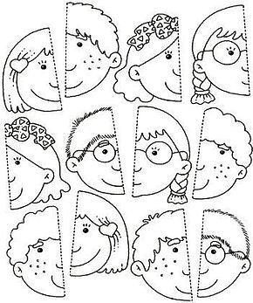

Slide 11
PIATOK:
ČaS/114
Presadzovať sa v hre spoločensky prijateľným spôsobom.
INŠTRUKCIE PRE DETI A RODIČOV:
DNES SA SPOLU ZAHRÁME...
BUDEME POTREBOVAŤ:
VYTLAČENÚ HRU (KTORÁ JE NA NASLEDUJÚCEJ STRANE),
- FIGÚRKY.

Slide 12
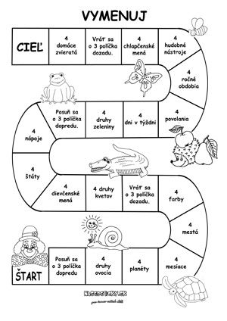

Slide 13
Milé deti a rodičia, chceme vás za vašu usilovnú prácu pochváliť... Budeme veľmi radi, ak sa nám pochválite vašimi fotkami pri spoločnej práci a fotografiami prác, ako sa Vám spolu darilo... Vaše pani učiteľky

